Slide 1

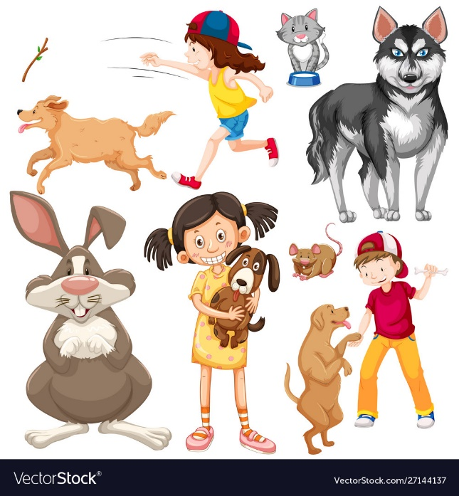
Я досліджую світ
Сьогодні
Урок
№61-62
Яка користь від знань.
«Мова» тварин. Правила спілкування з домашніми улюбленцями і безпри­тульними тваринами

Slide 2
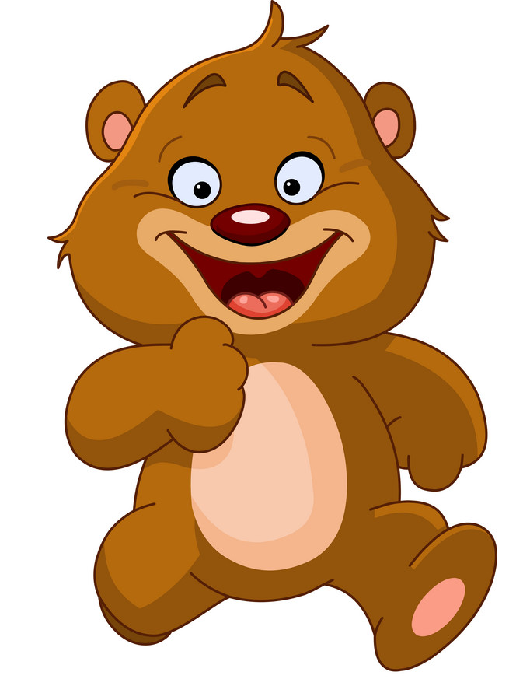
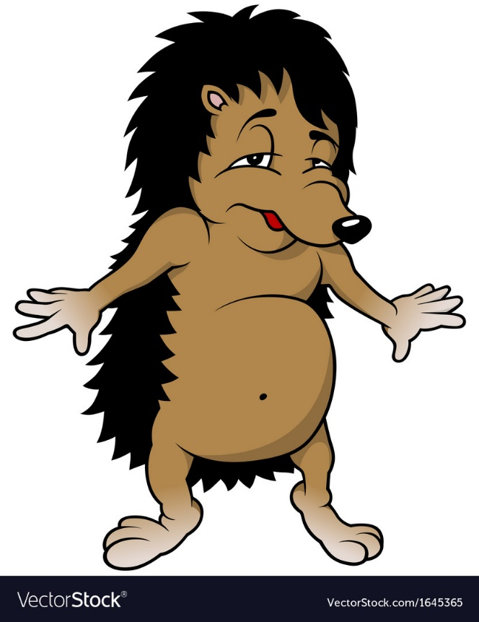
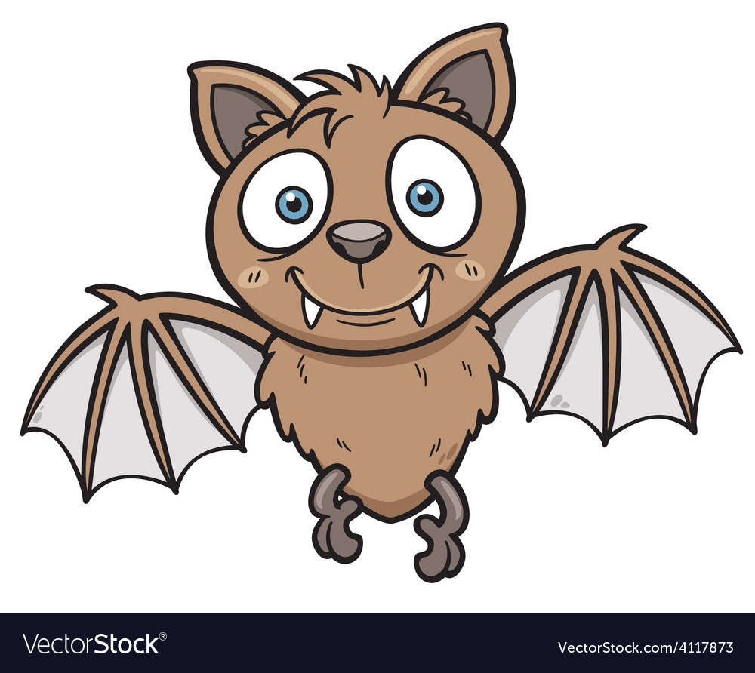
Сьогодні
30.01.2022
У кого скільки триває сплячка
4 місяці
7 місяців
1 місяць

Slide 3
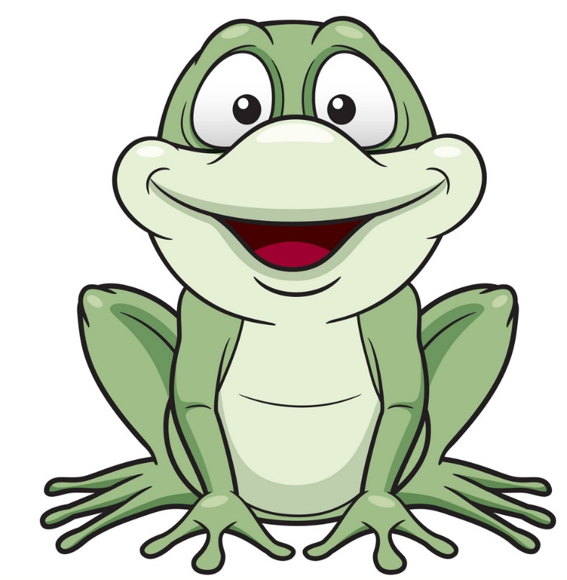
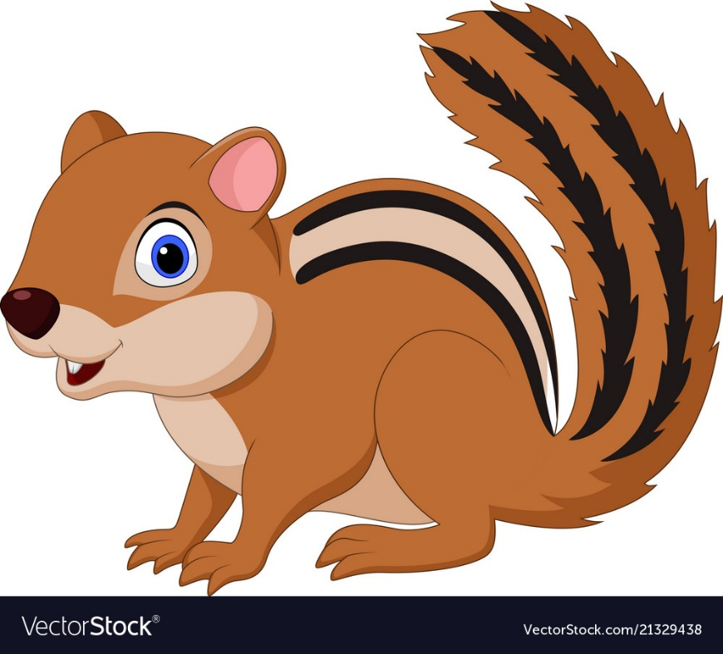
Сьогодні
30.01.2022
У кого скільки триває сплячка
5 місяців
9 місяців

Slide 4


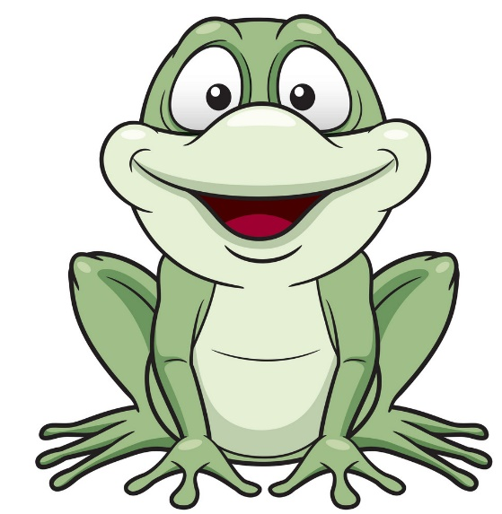

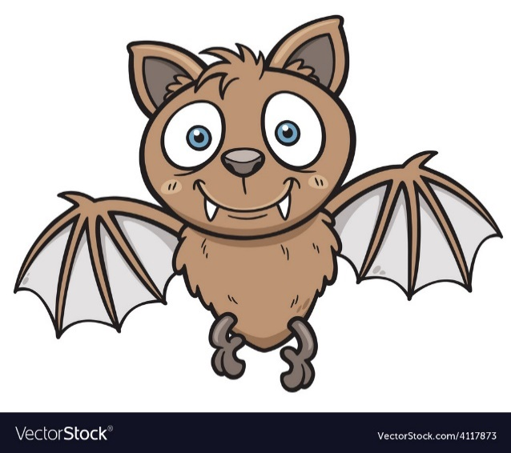
Сьогодні
30.01.2022
Дай відповіді на запитання
Хто спить найдовше?

Slide 5
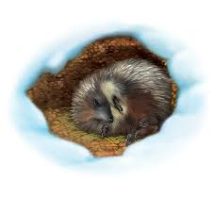
Сьогодні
30.01.2022
Довідничок
Під час сплячки у тварин сповільнюється дихання, знижується температура тіла. Так тварини рятуються від голодної смерті, і переживають холодну пору року.

Slide 6

Сьогодні
30.01.2022
Поміркуй
Чи спілкуються тварини між собою?
Чи розуміють птахи тварин? А риби комах?

Slide 7

Сьогодні
01.02
Прочитай
У кожної тварини є певний спосіб спілкування з «ріднею». Це може бути махання хвоста, помахи крил чи рухи тіла.

Slide 8
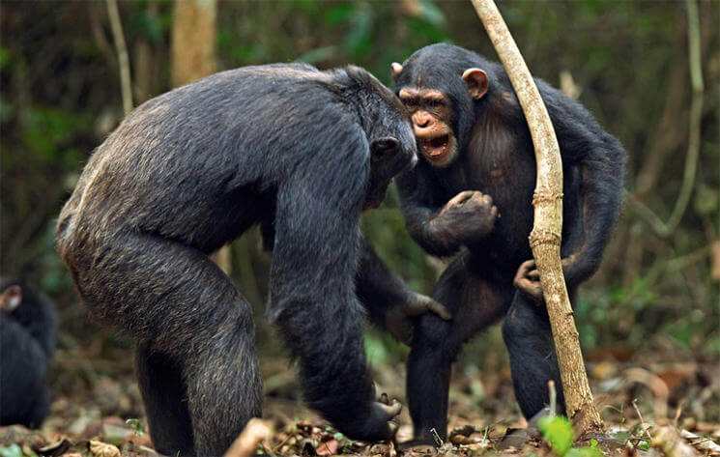
Сьогодні
30.01.2022
Як спілкуються мавпи
Для спілкування між собою мавпи використовують голос. Криками різної сили, вони попереджають про небезпеку, або про те, що вони голодні.

Slide 9
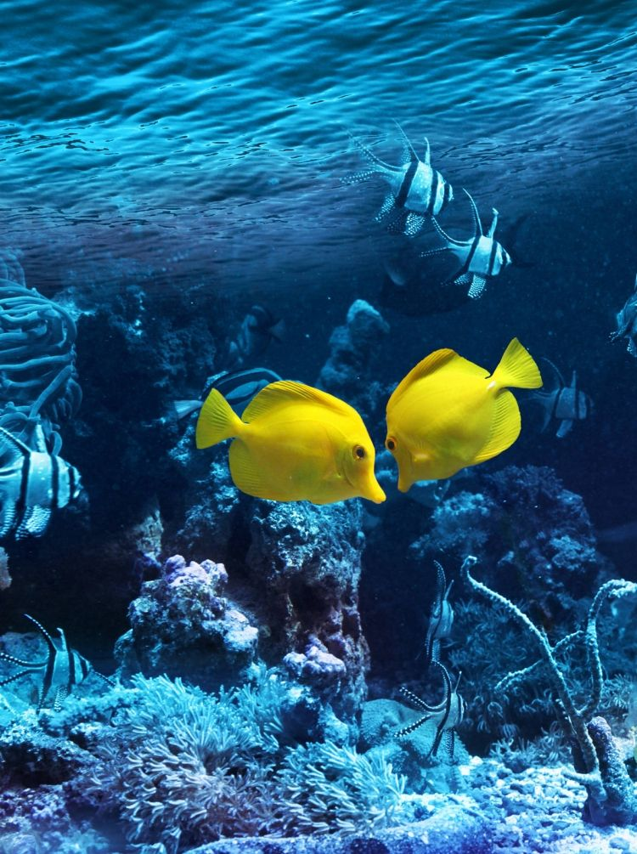
Сьогодні
30.01.2022
Як спілкуються риби
Риби спілкуються між собою помахом плавців.

Slide 10
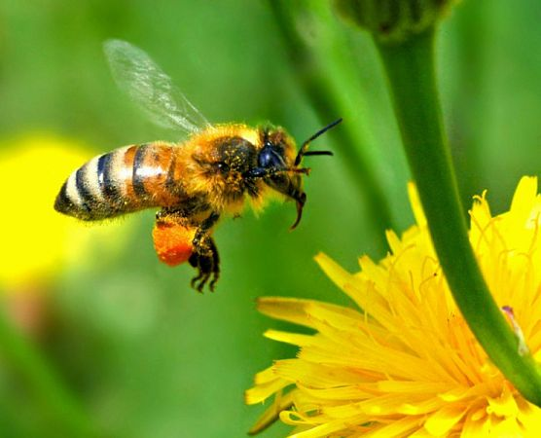
Сьогодні
30.01.2022
Як спілкуються бджоли
Бджоли-розвідниці передають інформацію танцем: прилетівши до вулика, бджола на сотах робить швидкі колові рухи і водночас крутить черевцем.

Slide 11
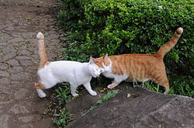
Сьогодні
30.01.2022
Як розмовляють коти
Коти також уміють розмовляти хвостом. Якщо в кота благодушний настрій, він ліниво помахує хвостом. Якщо ж розгніваний, то різко крутить ним з боку на бік, "б'є хвостом".

Slide 12
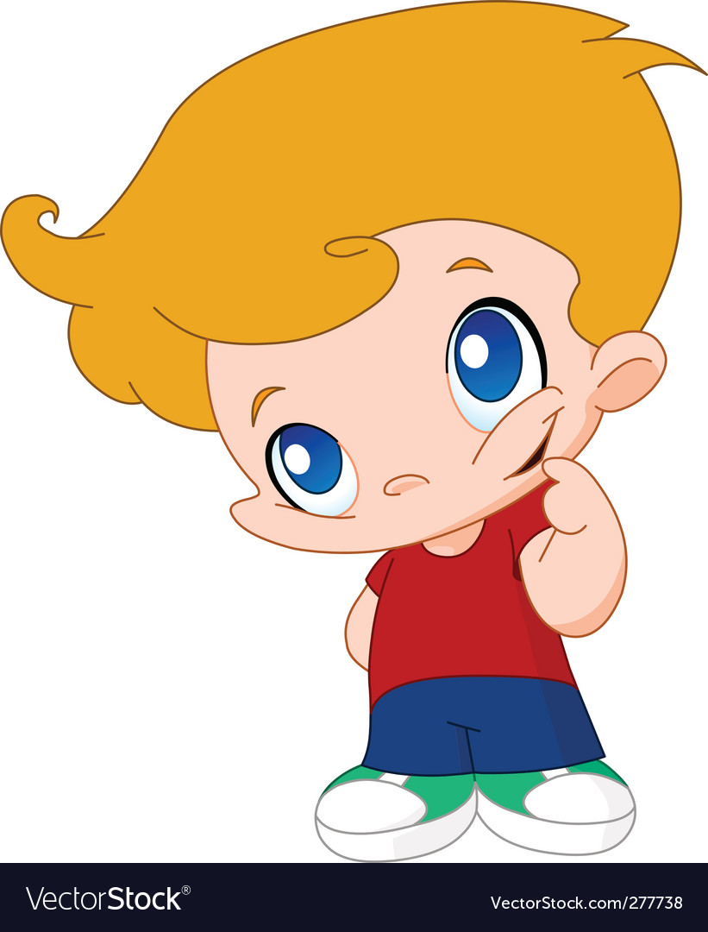
Сьогодні
30.01.2022
Поміркуй
Чим відрізняється людська мова від «мови» тварин?

Slide 13
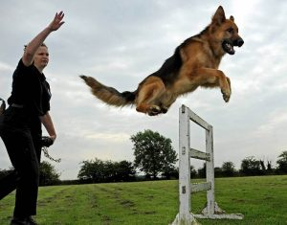
Сьогодні
30.01.2022
Чи розуміють собаки слова
Люди навчили собак виконувати команди. Хоча собаки не розуміють слів, вони чітко виконують команди.

Slide 14
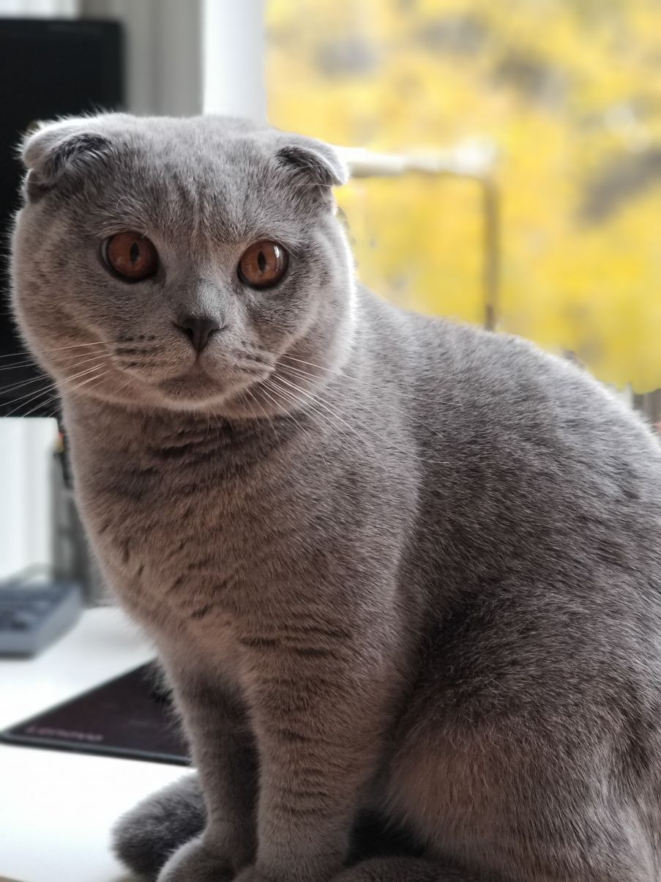
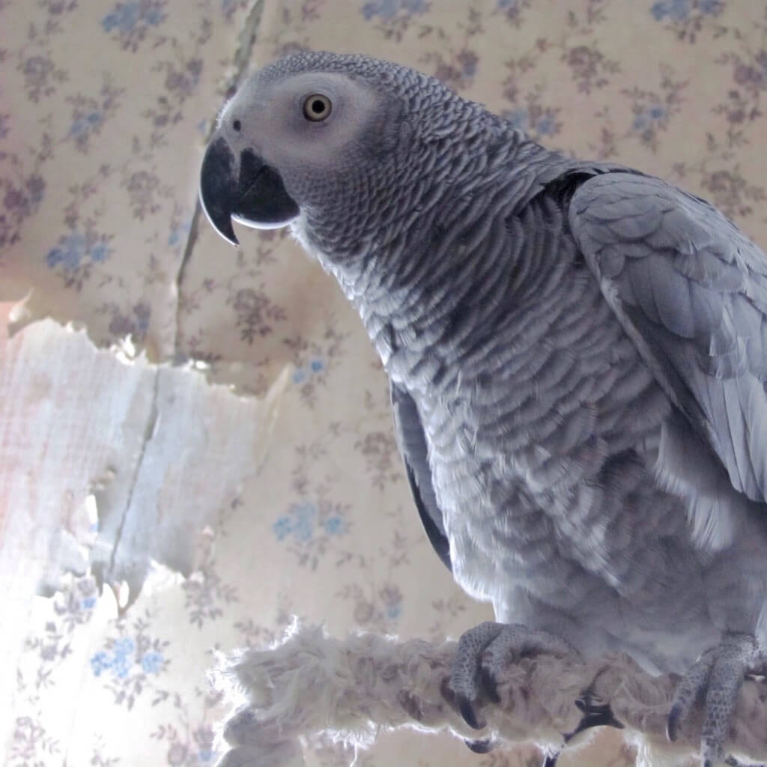
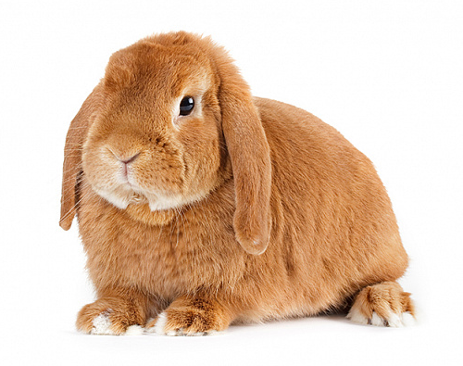
Сьогодні
30.01.2022
Яка з зображених тварин може говорити людською мовою

Slide 15
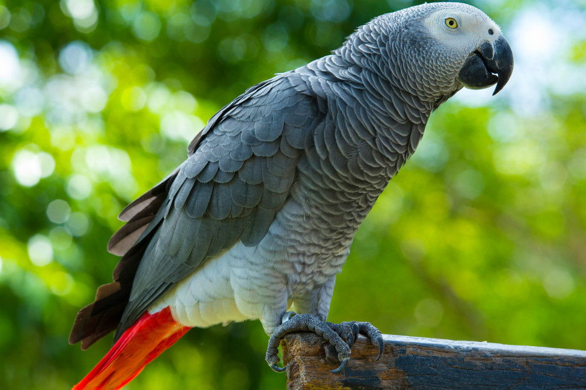
Сьогодні
30.01.2022
Довідничок
Папуги наслідують звуки, але змісту слів не розуміють.

Slide 16
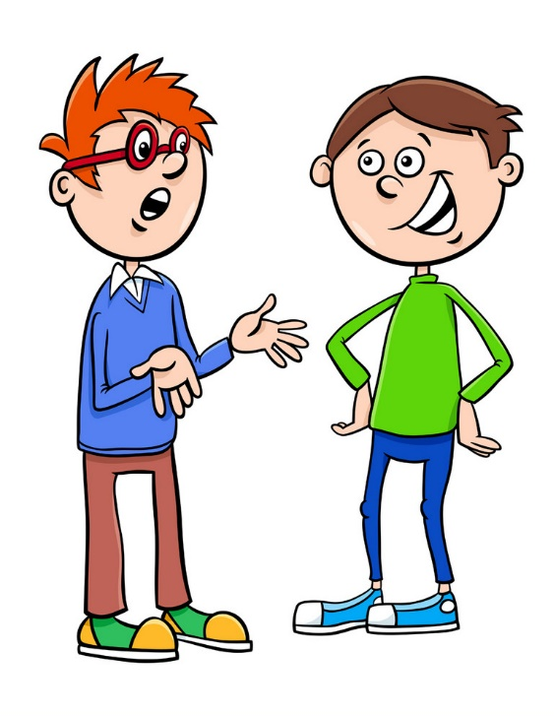
Сьогодні
30.01.2022
Обговоріть в парах і розкажіть
Для чого потрібні знання про «мову» тварин?

Slide 17
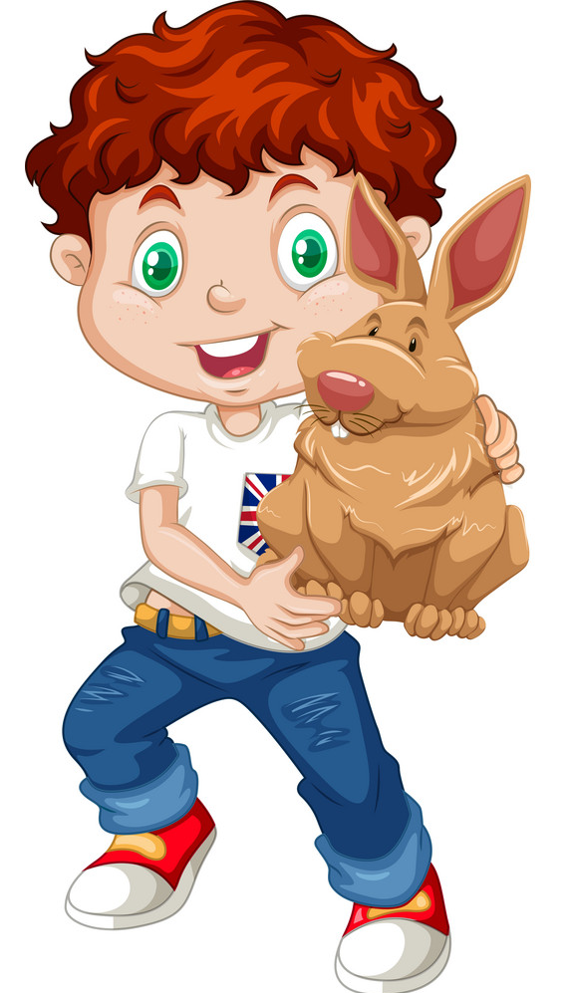
Сьогодні
30.01.2022
Розкажи
Чи є в тебе домашні улюбленці?
Розкажи про них.

Slide 18
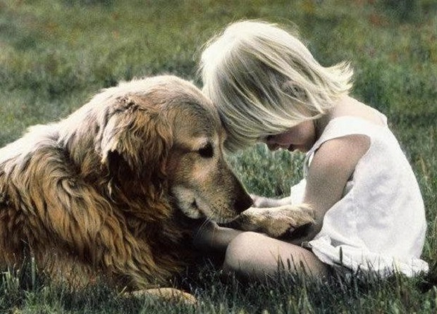
Сьогодні
30.01.2022
Торбинка цікавинок
Собаки – єдині тварини, які можуть розпізнати наші емоції. Їм достатньо погляду, щоб зрозуміти сумуєте ви чи радієте. Вони здатні навіть співпереживати людям, відчуваючи ті ж емоції, що їхні господарі.

Slide 19

Сьогодні
30.01.2022
Робота в зошиті
Виконай завдання в зошиті на с.15

